Slide 1





ĐỀ TÀI: QUẢN LÍ CAFE
01/12
/2023
PHÁT TRIỂN PHẦN MỀM ỨNG DỤNG THÔNG MINH
Thuyết trình bởi nhóm
GVHD: Bùi Công Danh
1

Slide 2
STT | MSSV | Họ và Tên | Công Việc
1 | 2001207415 | Quách Nhựt Khang | Quản lí sản phẩm có thêm xóa sửa tìm kiếm. Xây dựng giao diện User. Chăm sóc khách hàng. Các sơ đồ. Word, ppt.
2 | 2001207314 | Trần Hữu Hoàng | Quản lí ghi - thay đổi - huỷ order. Quản lí nhân viên có thể thêm xóa sửa và tìm kiếm. Thanh toán, in hóa.
3 | 2001207184 | Nguyễn Thế Dũng | Quản lý danh sách và phân quyền vai trò thao tác cho nhân viên trên phần mềm để bảo mật các thông tin quan trọng. Quản lí nhập, xuất sản phẩm, thanh toán công nợ và các khoản chi khác. Thống kê hóa từ ngày tháng nào đến ngày nào. Thống kê được sản phẩm trong cửa hàng.
2

Slide 3
Nội dung báo cáo
CHƯƠNG 1: GIỚI THIỆU CHUNG VỀ ĐỀ TÀI.
CHƯƠNG 2: CÁC CÔNG NGHỆ LIÊN QUAN.
CHƯƠNG 3: PHÂN TÍCH VÀ THIẾT KẾ HỆ THỐNG.
CHƯƠNG 4: GIAO DIỆN CHỨC NĂNG.
CHƯƠNG 5: KẾT LUẬN.
CHƯƠNG 6: TÀI LIỆU THAM KHẢO
3

Slide 4






CHƯƠNG 1: GIỚI THIỆU CHUNG VỀ ĐỀ TÀI
4

Slide 5

CHƯƠNG 1: GIỚI THIỆU CHUNG VỀ ĐỀ TÀI
Trong cuộc sống hiện nay, không khó để có thể tìm kiếm một quán nước, quán caffe, ngoài nhu cầu giải khát, thưởng thức những món nước lạ thì còn có thể trò chuyện cùng bạn bè, gia đình, việc học nhóm tại quá caffe cũng rất quen thuộc đối với các bạn trẻ. Và để đáp ứng nhu cầu đó của con người thì ngày nay việc kinh doanh quán caffe không còn quá xa lạ với mọi người. Các quán cà phê mọc lên như nấm, đủ thể loại, đủ hình thức thu hút khách hàng. Ngoài ra, thức uống cũng là một phần quan trọng dẫn đến lượng khách đến quán nhiều hay ít.
5

Slide 6
Dưới đây là một số lý mục tiêu đề tài:
Phần mềm hỗ trợ trong việc quản lý các nghiệp vụ như tính tiền, in hóa đơn, thống kê, quản lý nhân viên, lương bổng...v.v. Phần mềm quản lý bán hàng quán cà phê giúp cho người sử dụng tiết kiệm được thời gian, nhanh chóng, thao tác đơn giản, dễ dàng sử dụng và quản lý.
Xây dựng một hệ thống mới phù hợp, dễ hiểu, dễ sử dụng cho người dùng phần mềm. Hiểu được hệ thống quản lý bán hàng, cần quản lý những mảng nào để xây dựng ứng dụng cho phù hợp nhu cầu thực tiễn.
6
Notes:
Quan Trọng Của Ngành Bảo Hiểm Nhân Thọ: Ngành bảo hiểm nhân thọ đóng vai trò quan trọng trong việc cung cấp sự bảo vệ tài chính cho cá nhân và gia đình trong trường hợp tử vong hoặc sự kiện khẩn cấp khác. Quản lý thông tin khách hàng là yếu tố cực kỳ quan trọng để cung cấp dịch vụ bảo hiểm hiệu quả và đáp ứng nhanh chóng đối với các yêu cầu của khách hàng.
Quản Lý Hiệu Quả Hợp Đồng: Hợp đồng bảo hiểm nhân thọ thường phức tạp với nhiều điều khoản và điều kiện. Quản lý thông tin giúp tổ chức theo dõi chi tiết của từng hợp đồng, bảo đảm tính minh bạch và tuân thủ.
Dịch Vụ Khách Hàng Tốt Hơn: Hiểu rõ thông tin về khách hàng giúp tạo ra các sản phẩm và dịch vụ phù hợp với nhu cầu cụ thể của họ. Quản lý thông tin khách hàng giúp cung cấp dịch vụ tận tâm và cá nhân hóa, tăng cường trải nghiệm khách hàng.
Tối Ưu Hóa Quy Trình Nội Bộ: Quản lý thông tin khách hàng có thể giúp tổ chức tối ưu hóa các quy trình nội bộ như xử lý hồ sơ, quản lý thanh toán, và theo dõi sự kiện và yêu cầu bồi thường. Điều này giúp tiết kiệm thời gian và tăng cường hiệu suất làm việc.

Slide 7
Giúp quản lý hệ thống của quản trở nên tối ưu hơn, công tác quản lý dễ dàng và tiện lợi hơn.
Giúp bản thân có thêm khả năng sáng tạo, tư duy thông qua thiết kế giao diện tương tác với người dùng, vận dụng kiến thức bản thân vào thực tiễn.
7
Notes:
Quan Trọng Của Ngành Bảo Hiểm Nhân Thọ: Ngành bảo hiểm nhân thọ đóng vai trò quan trọng trong việc cung cấp sự bảo vệ tài chính cho cá nhân và gia đình trong trường hợp tử vong hoặc sự kiện khẩn cấp khác. Quản lý thông tin khách hàng là yếu tố cực kỳ quan trọng để cung cấp dịch vụ bảo hiểm hiệu quả và đáp ứng nhanh chóng đối với các yêu cầu của khách hàng.
Quản Lý Hiệu Quả Hợp Đồng: Hợp đồng bảo hiểm nhân thọ thường phức tạp với nhiều điều khoản và điều kiện. Quản lý thông tin giúp tổ chức theo dõi chi tiết của từng hợp đồng, bảo đảm tính minh bạch và tuân thủ.
Dịch Vụ Khách Hàng Tốt Hơn: Hiểu rõ thông tin về khách hàng giúp tạo ra các sản phẩm và dịch vụ phù hợp với nhu cầu cụ thể của họ. Quản lý thông tin khách hàng giúp cung cấp dịch vụ tận tâm và cá nhân hóa, tăng cường trải nghiệm khách hàng.
Tối Ưu Hóa Quy Trình Nội Bộ: Quản lý thông tin khách hàng có thể giúp tổ chức tối ưu hóa các quy trình nội bộ như xử lý hồ sơ, quản lý thanh toán, và theo dõi sự kiện và yêu cầu bồi thường. Điều này giúp tiết kiệm thời gian và tăng cường hiệu suất làm việc.

Slide 8
CHƯƠNG 2: CÁC CÔNG NGHỆ LIÊN QUAN
8

Slide 9
Ngôn ngữ lập trình C#.
Cơ sở dữ liệu SQL
Ứng dụng Chatbot
9
Notes:
Ngôn ngữ lập trình C#.
C# là gì?
C# (đọc là “C thăng” hay “C sharp” (“xi-sáp”)) là một ngôn ngữ lập trình thuần hướng đối tượng được phát triển bởi Microsoft.
C# ra đời năm 2000, được thiết kế chủ yếu bởi Anders Hejlsberg – kiến trúc sư phần mềm nổi tiếng với các sản phẩm Turbo Pascal, Delphi, . . .
Được xây dựng dựa trên nền tảng của 2 ngôn ngữ lập trình mạnh nhất đó là C++ và Java. Do đó C# được miêu tả là ngôn ngữ có sự cân bằng giữa C++, Visual Basic, Delphi và Java.
C# với sự hỗ trợ mạnh mẽ của .NET Framework giúp cho việc tạo một ứng dụng Windows Forms hay WPF (Windows Presentation Foundation), . . . trở nên rất dễ dàng.
Ngôn ngữ lập trình C# có những đặc trưng cơ bản sau:
Là một ngôn ngữ thuần hướng đối tượng (hướng đối tượng là gì sẽ được trình bày trong bài CLASS TRONG C#).
Là ngôn ngữ khá đơn giản, chỉ có khoảng 80 từ khóa và hơn mười mấy kiểu dữ liệu được dựng sẵn.
Cung cấp những đặc tính hướng thành phần (component-oriented) như là Property, Event (sẽ được trình bày trong bài CLASS TRONG C# và bài EVENT TRONG C#).
C# không khuyến khích sử dụng con trỏ như trong C++ nhưng nếu bạn thực sự muốn sử dụng thì phải đánh dấu đây là mã không an toàn (unsafe).
C# có bộ Garbage Collector sẽ tự động thu gom vùng nhớ khi không còn sử dụng nữa. C# đã loại bỏ đa kế thừa trong C++ mà thay vào đó C# sẽ hỗ trợ thực thi giao diện interface (sẽ được trình bày trong bài INTERFACE TRONG C# và bài TÍNH KẾ THỪA TRONG C#).
Ưu điểm, nhược điểm của C#
Ưu điểm
Gần gũi với các ngôn ngữ lập trình thông dụng (C++, Java, Pascal).
Xây dựng dựa trên nền tảng của các ngôn ngữ lập trình mạnh nên thừa hưởng những ưu điểm của những ngôn ngữ đó.
Cải tiến các khuyết điểm của C/C++ như con trỏ, các hiệu ứng phụ, . . .
Dễ tiếp cận, dễ phát triển.
Được sự chống lưng của .NET Framework.
Nhược điểm
Nhược điểm lớn nhất của C# là chỉ chạy trên nền Windows và có cài .NET Framework.
Thao tác đối với phần cứng yếu hơn so với ngôn ngữ khác. Hầu hết phải dựa vào windows.
Tại sao lại chọn C#
C# là một ngôn ngữ đơn giản.
C# là một ngôn ngữ hiện đại.
C# là một ngôn ngữ mạnh mẽ và mềm dẻo.
C# là một ngôn ngữ ít từ khóa.
C# là một ngôn ngữ phổ biến.
C# mang sức mạnh của nhiều ngôn ngữ (C++, Java, . . .)
Cơ sở dữ liệu SQL
SQL là gì?
Ngôn ngữ truy vấn có cấu trúc (SQL) là một ngôn ngữ lập trình phục vụ việc lưu trữ và xử lý thông tin trong cơ sở dữ liệu quan hệ. Cơ sở dữ liệu quan hệ lưu trữ thông tin dưới dạng bảng có các hàng và cột đại diện cho những thuộc tính dữ liệu và nhiều mối quan hệ khác nhau giữa các giá trị dữ liệu. Bạn có thể sử dụng các câu lệnh SQL để lưu trữ, cập nhật, loại bỏ, tìm kiếm và truy xuất thông tin từ cơ sở dữ liệu. Bạn cũng có thể sử dụng SQL để duy trì và tối ưu hóa hiệu suất cơ sở dữ liệu.
Tại sao lại SQL?
Cho phép truy cập dữ liệu trong các hệ thống quản lý cơ sở dữ liệu quan hệ.
Cho phép mô tả dữ liệu.
Cho phép xác định dữ liệu trong cơ sở dữ liệu và thao tác dữ liệu đó.
Cho phép nhúng trong các ngôn ngữ khác sử dụng mô-đun SQL, thư viện và trình biên dịch trước.
Cho phép tạo và thả các cơ sở dữ liệu và bảng.
Cho phép tạo chế độ view, thủ tục lưu trữ, chức năng trong cơ sở dữ liệu.
Cho phép thiết lập quyền trên các bảng, thủ tục và view.
Ưu điểm, nhược điểm của SQL
Ưu điểm
Tốc độ cao Bằng cách sử dụng các truy vấn SQL, người dùng có thể truy xuất nhanh chóng một lượng lớn hồ sơ từ cơ sở dữ liệu.
Không cần code Rất dễ để quản lý các hệ thống cơ sở dữ liệu bằng việc sử dụng SQL chuẩn mà không cần phải viết code.
Tiêu chuẩn được xác định rõ SQL đã được thiết lập từ lâu và được công bố chuẩn đầu tiên bởi ISO và ANSI.
Tính linh hoạt SQL có thể sử dụng trên PC, server và thậm chí là trên smart phone.
Ngôn ngữ tương tác Ngôn ngữ truy vấn cấu trúc dữ liệu có thể được sử dụng để giao tiếp với cơ sở dữ liệu và nhận câu trả lời cho các câu hỏi phức tạp trong vài giây.
Multiple data views Với sự trợ giúp của ngôn ngữ SQL, người dùng có thể tạo các hiển thị khác nhau về cấu trúc cơ sở dữ liệu và cơ sở dữ liệu cho những người dùng khác.
Nhược điểm
Chi phí cao Chi phí vận hành của một số phiên bản SQL khá cao. Đó là lý do tại sao một số lập trình viên không thể sử dụng SQL được.
Giao diện phức tạp Một bất lợi lớn khác là giao diện của SQL khá là phức tạp, điều này đã gây ra cản trở cho những người dùng SQL trong việc truy cập và quản lý nó.
Không được toàn quyền kiểm soát Các lập trình viên sử dụng SQL không có toàn quyền kiểm soát cơ sở dữ liệu do các quy tắc nghiệp vụ bị ẩn.
Ứng dụng Chatbot
Khái niệm
Chatbot là một chương trình trí tuệ nhân tạo được thiết kế nhằm mô phỏng lại các cuộc trò chuyện với người dùng thông qua nền tảng internet. Chatbot công nghệ trí tuệ nhân tạo (AI) và xử lý ngôn ngữ (NLP) để hiểu các câu hỏi và tự động trả lời.
Chatbot là một sản phẩm của công nghệ tương lai, đóng vai trò vô cùng quan trọng trong việc kết nối con người với phần mềm có tính chất tự động. Tính ứng dụng Chatbot rất cao, trong nhiều việc tương tác giữa doanh nghiệp với khách hàng.
Chatbot có ở khắp mọi nền tảng công nghệ, từ loa thông minh tại nhà cho đến các ứng dụng cho phép nhắn tin ở nơi làm việc. Việc kết nối với Chatbot ngày nay cũng khá dễ dàng ngay trên các ứng dụng phổ biến chẳng hạn như Siri của Apple, Google Assistant và Amazon Alexa.
Bên cạnh những lợi ích trên, hầu hết công cụ Chatbot hiện nay vẫn còn một số hạn chế nhất định như sau:
Nội dung phản hồi bị giới hạn, thiếu tính linh hoạt
Khách hàng có thể thấy nhàm chán với những trả lời máy móc, lặp lại
Tốn nhiều chi phí cho những lập trình phức tạp
Không phải doanh nghiệp nào hay tất cả các lĩnh vực đều có thể sử dụng Chatbot.
Câu trả lời của Chatbot có chính xác không?
Chatbot thực chất chỉ là một công cụ tự động hoạt động theo kịch bản thiết lập sẵn nên sẽ sẽ không thể thông minh và thay thế hoàn toàn cho con người. Phần mềm này có thể giúp bạn chào hỏi, lọc tệp khách hàng, nhắc lịch,… giúp tiết kiệm thời gian xử lý thông tin cơ bản. Còn các bước chuyên sâu và xử lý thông tin phức tạp hơn thì cần có nhân viên chăm sóc khách hàng thực hiện. Do vậy, tính chính xác của câu trả lời từ Chatbot tùy thuộc vào nội dung kịch bản bạn cung cấp cho công cụ có đúng hay không.

Slide 10
CHƯƠNG 3: PHÂN TÍCH VÀ THIẾT KẾ HỆ THỐNG.
10

Slide 11
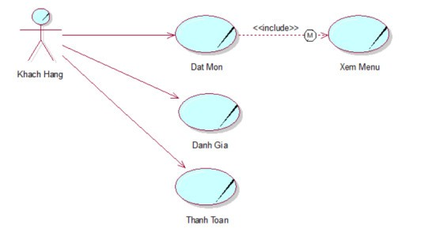
1. Yêu cầu nghiệp vụ.
11
Notes:
Phân tích yêu cầu hệ thống.
Phân tích yêu cầu hệ thống quản lý thông tin khách hàng tham gia bảo hiểm nhân thọ là bước quan trọng để định rõ các chức năng, tính năng, và yêu cầu cụ thể mà hệ thống cần đáp ứng. Dưới đây là một số yêu cầu cơ bản mà hệ thống này có thể đối mặt:
Quản lý Thông Tin Khách Hàng: Hệ thống cho phép ghi chép và cập nhật thông tin cá nhân của khách hàng như tên, địa chỉ, ngày sinh, và các thông tin liên quan khác.
Kiểm Tra Người Dùng và Phân Quyền: Xác nhận tính đúng đắn của quá trình đăng nhập với tài khoản có quyền và không có quyền. Đảm bảo rằng các nhóm người dùng (vai trò) có quyền truy cập đúng vào các chức năng tương ứng.
Kiểm Tra Quản Lý Nhân Sự: Kiểm tra tính đúng đắn của quá trình thêm, sửa, và xóa thông tin nhân viên. Xác nhận rằng tính năng phân quyền hoạt động đúng.
Kiểm Tra Quản Lý Sản Phẩm: Kiểm tra tính đúng đắn của quá trình thêm, sửa, và xóa thông tin sản phẩm. Xác nhận rằng tồn kho được cập nhật đúng sau mỗi giao dịch.
Kiểm Tra Quản Lý Đơn Hàng: Kiểm tra quá trình tạo, cập nhật, và xóa đơn hàng. Xác nhận rằng các hóa đơn được tạo và cập nhật đúng với thông tin sản phẩm và khách hàng.
Kiểm Tra Tích Hợp Với Giao Diện Người Dùng: Kiểm tra xem các chức năng có hoạt động đúng trên giao diện người dùng hay không. Xác nhận rằng giao diện người dùng tương thích trên các trình duyệt khác nhau.
Kiểm Tra Ràng Buộc và Phân Quyền: Kiểm tra tính đúng đắn của ràng buộc khóa ngoại và quyền hạn của người dùng. Xác nhận rằng người dùng không có quyền không thể thực hiện các thao tác không phù hợp.
Các mục tiêu kiểm thử trên giúp đảm bảo rằng hệ thống quản lý quán cà phê hoạt động chính xác, an toàn và đáp ứng
Phân tích yêu cầu chức năng.
Dựa vào cấu trúc CSDL bạn đã mô tả, có vẻ đây là một hệ thống quản lý cửa hàng cà phê. Dưới đây là một số chức năng có thể được triển khai trong hệ thống của bạn:
Quản lý Nhân Viên: Thêm, sửa, xóa thông tin nhân viên. Gán vai trò cho nhân viên. Quản lý tài khoản người dùng (Username, Password).
Quản lý Vai Trò và Quyền Hạn: Thêm, sửa, xóa vai trò cho nhân viên. Quản lý quyền hạn của từng vai trò.
Quản lý Sản Phẩm: Thêm, sửa, xóa sản phẩm. Cập nhật số lượng tồn kho và giá cả sản phẩm.
Quản lý Phiếu Nhập: Tạo phiếu nhập hàng. Ghi chú ngày nhập và người nhập hàng. Chi tiết từng sản phẩm trong phiếu nhập.
Quản lý Khách Hàng: Thêm, sửa, xóa thông tin khách hàng. Ghi chú thông tin liên lạc.
Quản lý Hóa Đơn: Tạo hóa đơn cho khách hàng. Liên kết với nhân viên và chi tiết sản phẩm.
Gửi Thông Báo cho Nhân Viên: Gửi thông báo từ hệ thống đến nhân viên. Lưu trữ thông báo đã gửi.
Phân Quyền: Gán quyền hạn cho từng nhân viên. Quản lý danh sách các quyền hạn có sẵn.
Những chức năng này có thể được triển khai thông qua các giao diện người dùng và các thao tác xử lý dữ liệu trong cơ sở dữ liệu. Bạn có thể phát triển ứng dụng hoặc giao diện quản trị để quản lý các thao tác trên cơ sở dữ liệu của mình.

Slide 12
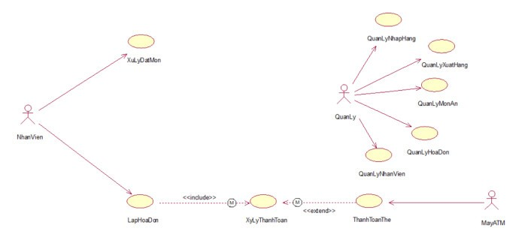
2. Yêu cầu chức năng.
12

Slide 13
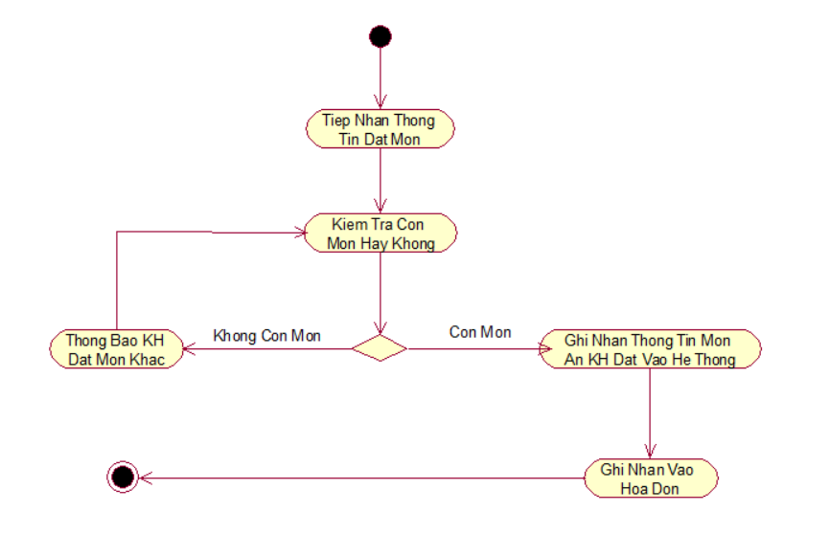
Đặc tả use case nghiệp vụ.
1. Đặt món.
13
Notes:
Activity Diagram.

Slide 14
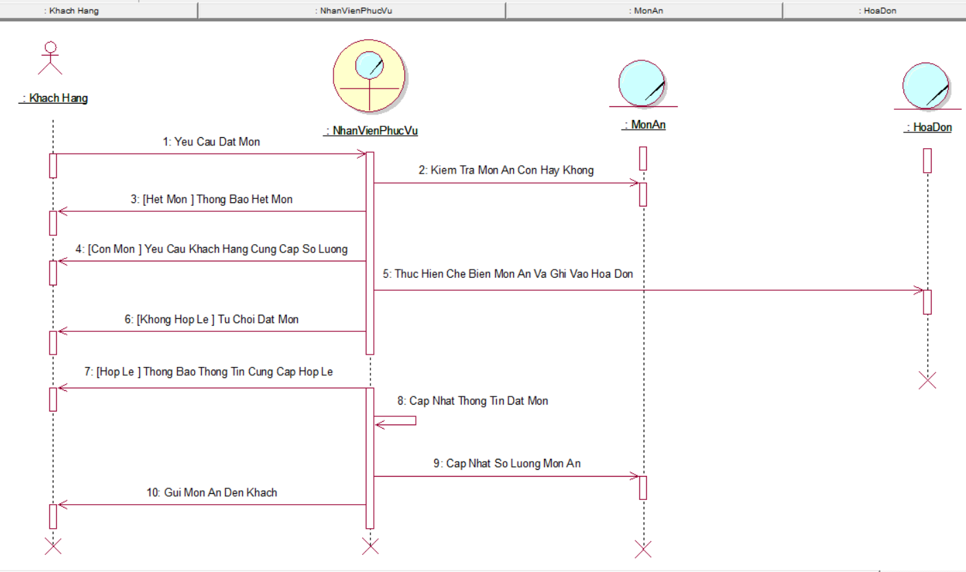
Đặc tả use case nghiệp vụ.
1. Đặt món.
15

Slide 15
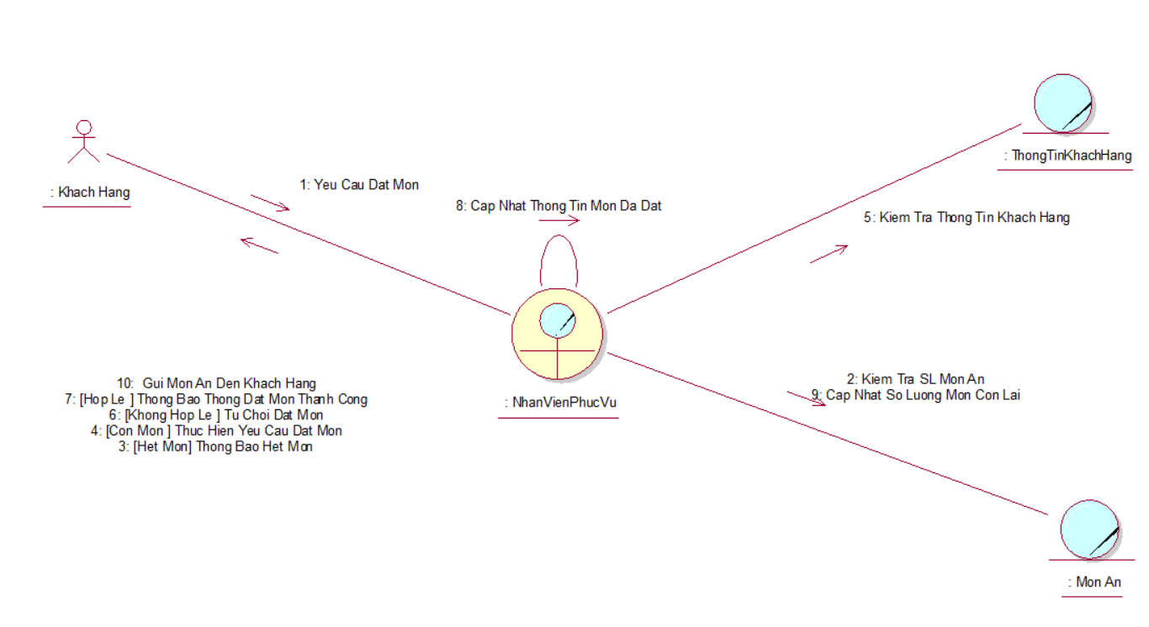
Đặc tả use case nghiệp vụ.
1. Đặt món.
15
Notes:
Colloboration Diagram.

Slide 16
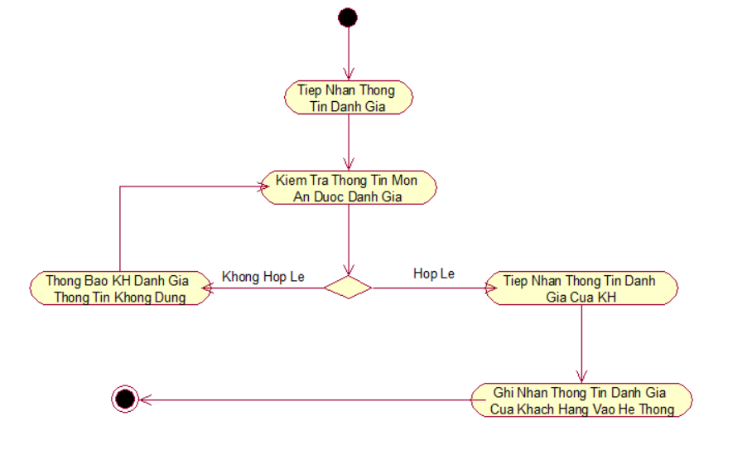
Đặc tả use case nghiệp vụ.
2. Đánh giá.
16
Notes:
Activity Diagram.

Slide 17
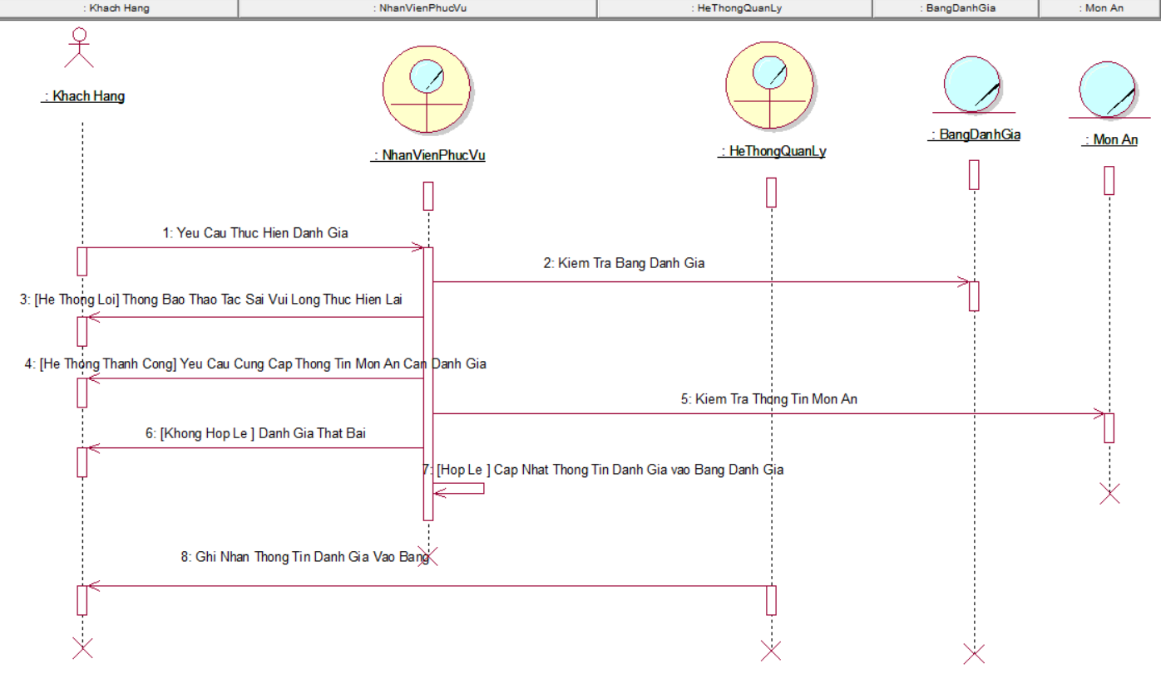
Đặc tả use case nghiệp vụ.
2. Đánh giá.
17
Notes:
Sequence Diagram.

Slide 18
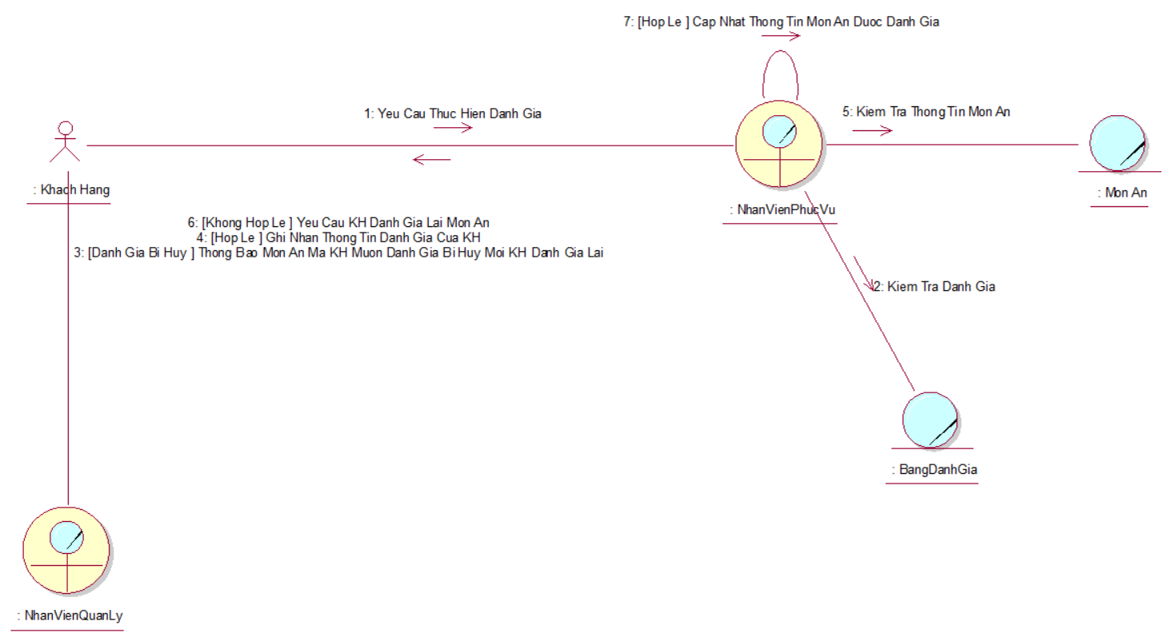
Đặc tả use case nghiệp vụ.
2. Đánh giá.
18
Notes:
Colloboration Diagram.

Slide 19
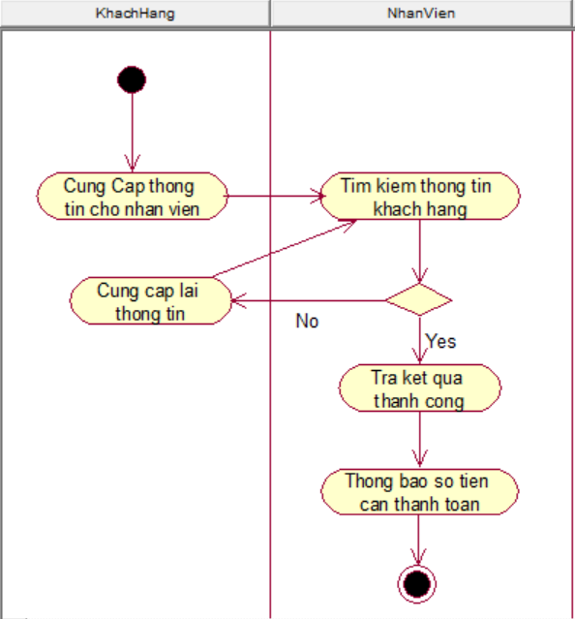
Đặc tả use case nghiệp vụ.
3. Thanh toán.
19
Notes:
Activity Diagram.

Slide 20
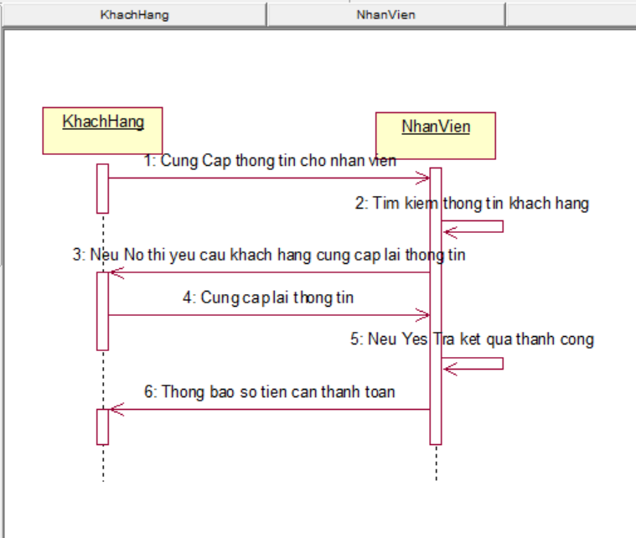
Đặc tả use case nghiệp vụ.
3. Thanh toán.
20
Notes:
Sequence Diagram.

Slide 21
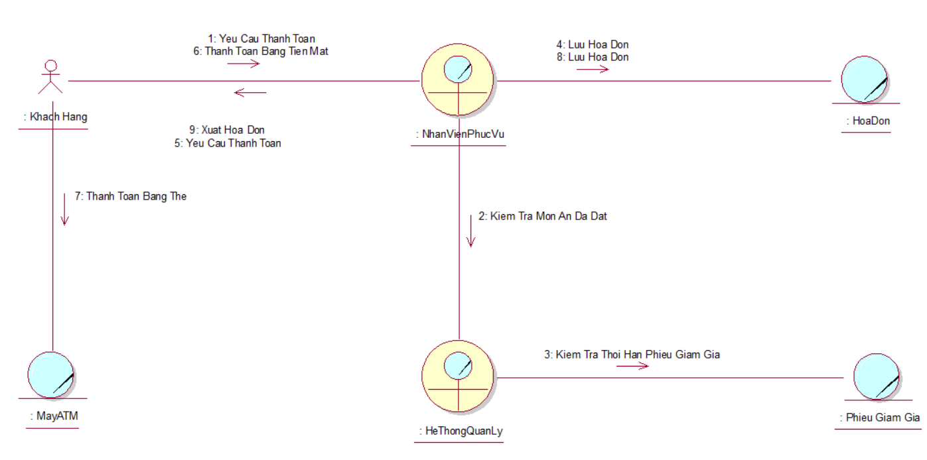
Đặc tả use case nghiệp vụ.
3. Colloboration Diagram.
21
Notes:
Sequence Diagram.

Slide 22
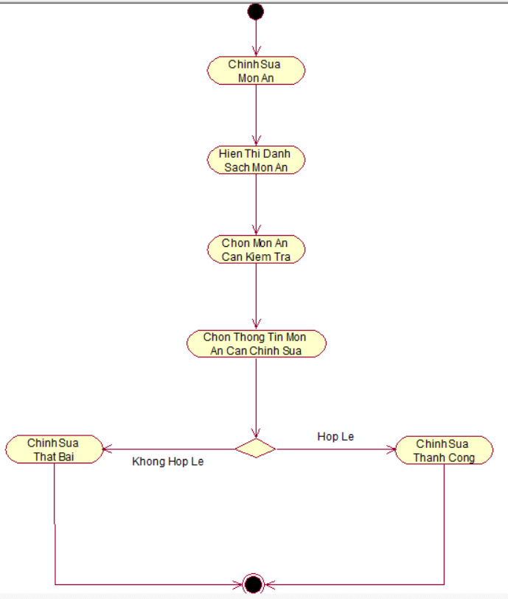
Đặc tả use case chức năng.
4. Use case QL_Món.
22
Notes:
Activity Diagram.

Slide 23
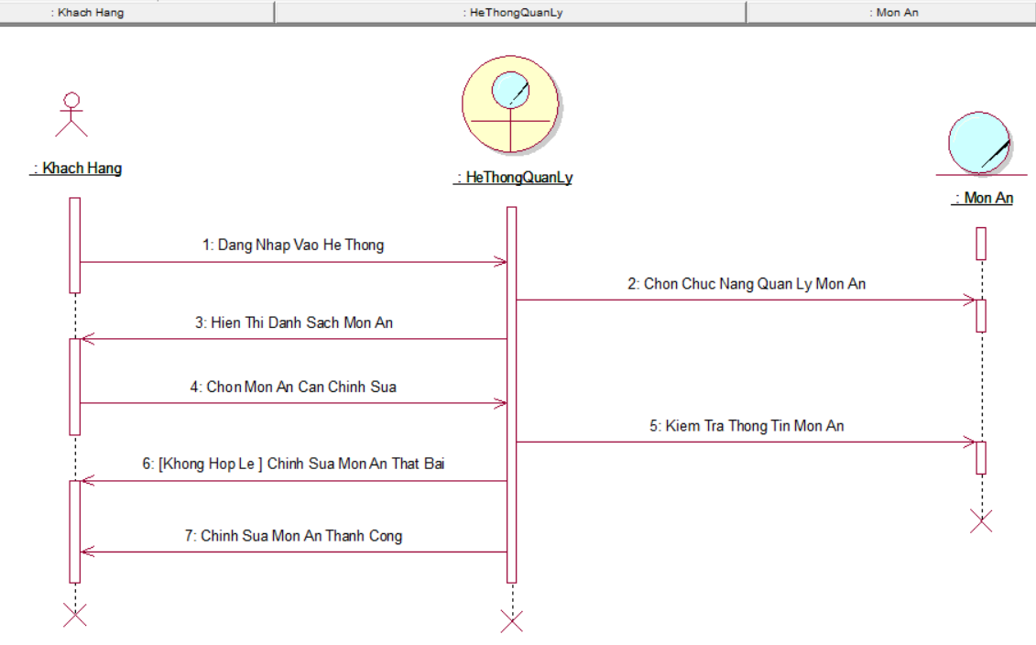
Đặc tả use case chức năng.
4. Use case QL_Món
23
Notes:
Sequence Diagram.

Slide 24
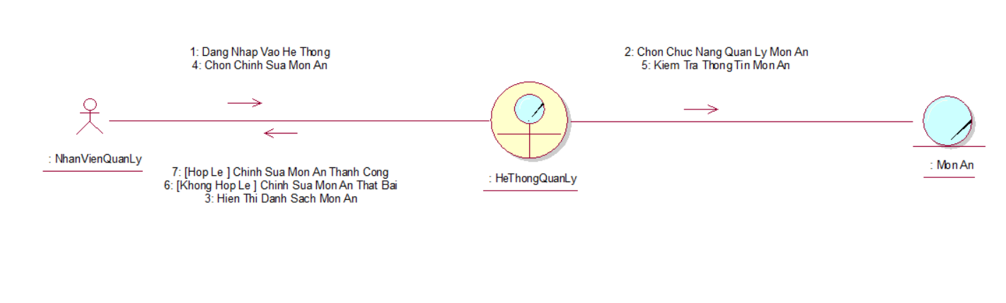
Đặc tả use case chức năng.
4. Use case QL_Món.
24
Notes:
Colloboration Diagram.

Slide 25
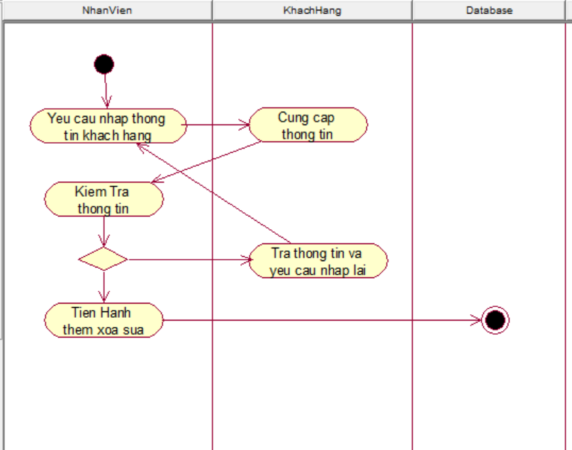
Đặc tả use case chức năng.
2. Use case QL_KhachHang.
25
Notes:
Activity Diagram.

Slide 26
CHƯƠNG 4: GIAO DIỆN CHỨC NĂNG
26

Slide 27
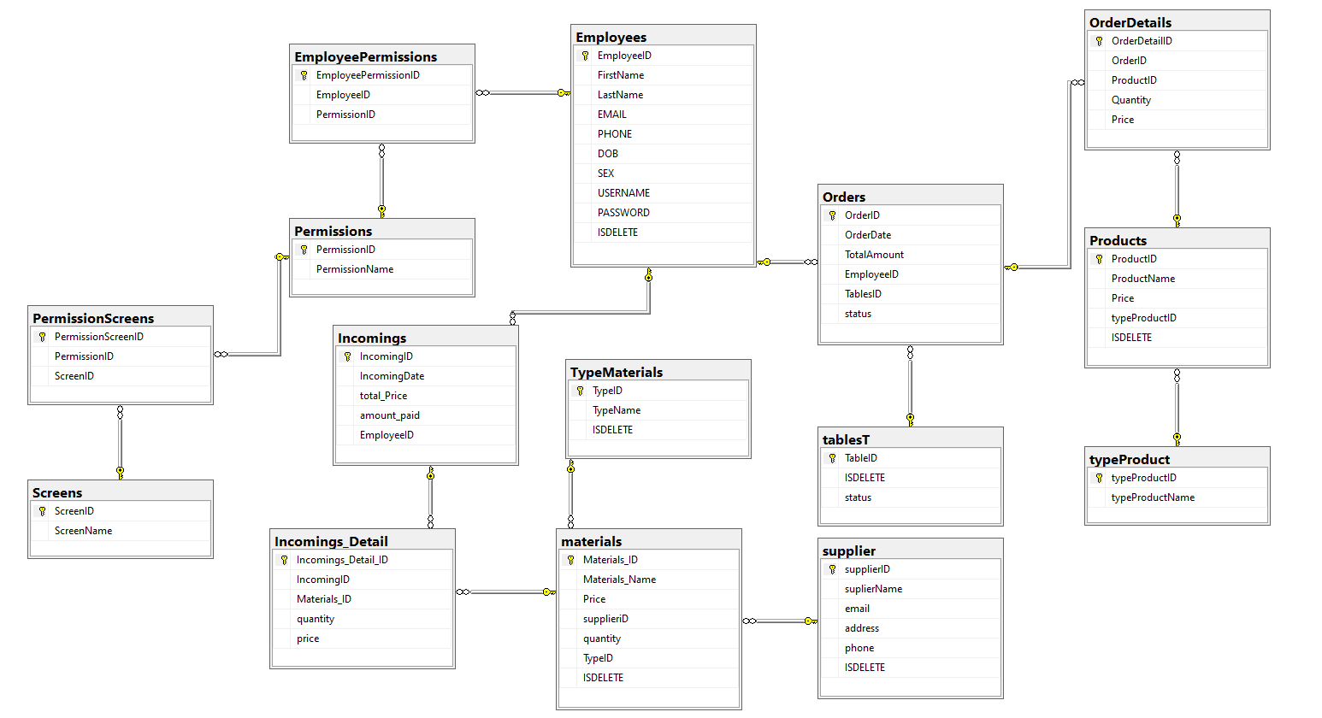
Cơ sở dữ liệu NoSQL.
27

Slide 28
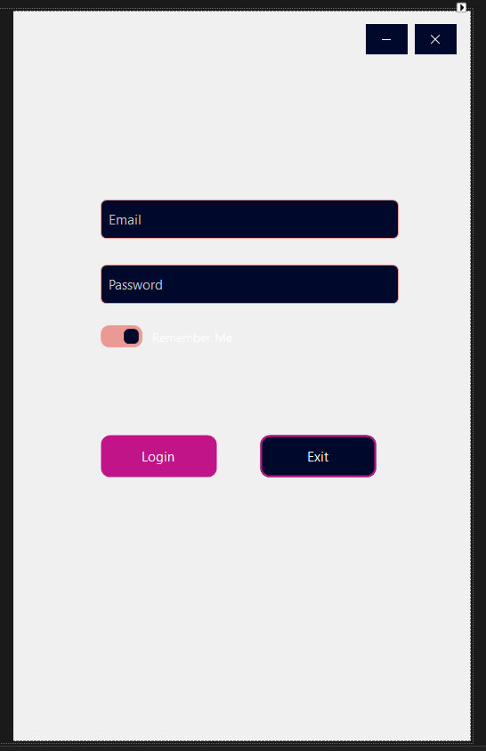
Giao diện đăng nhập.
28

Slide 29
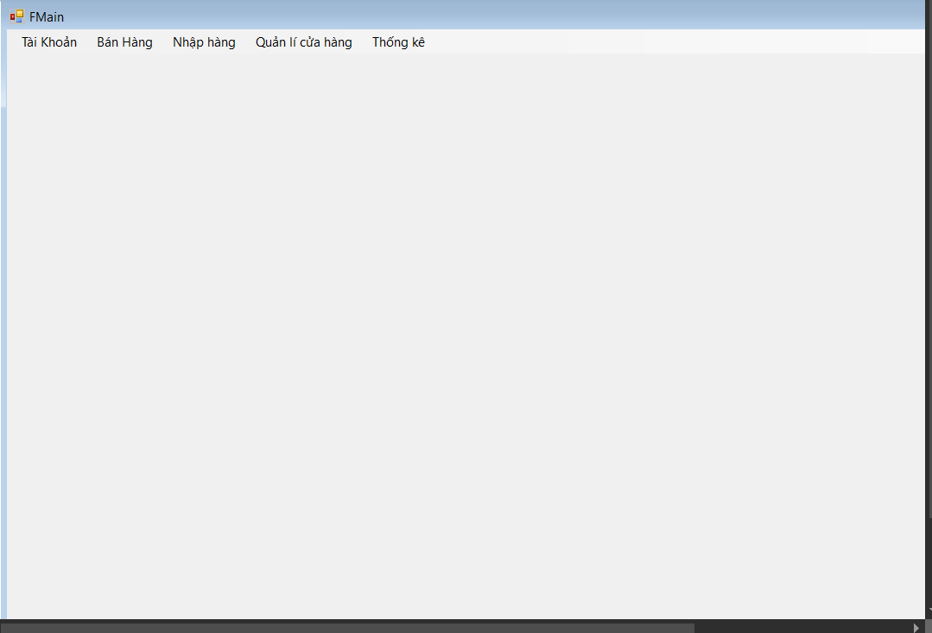
Giao diện trang chính.
29

Slide 30
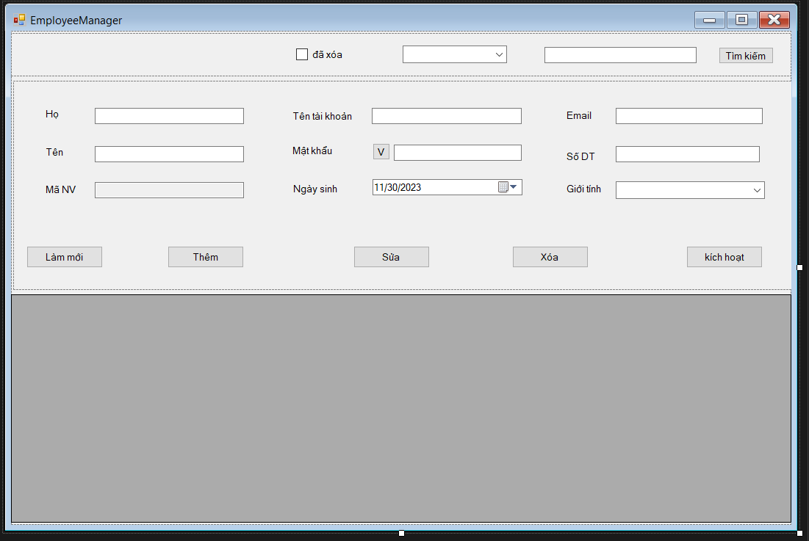
Giao diện Nhân viên.
30

Slide 31
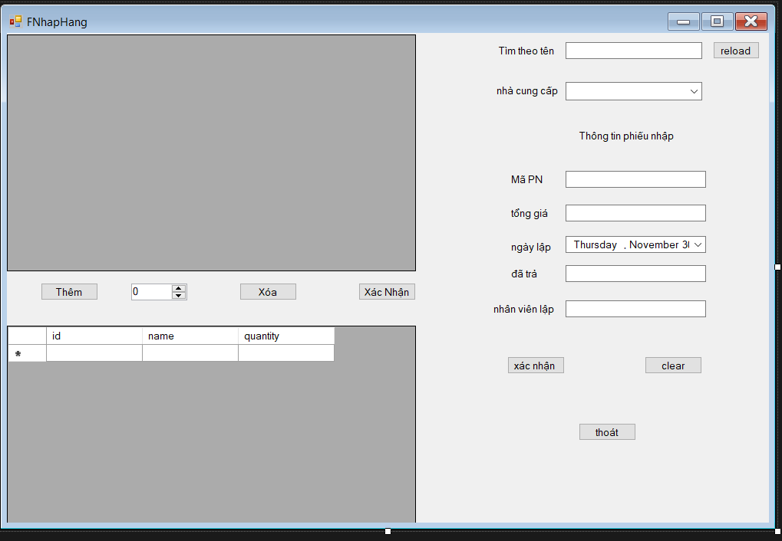
Giao diện Nhập hàng.
31

Slide 32
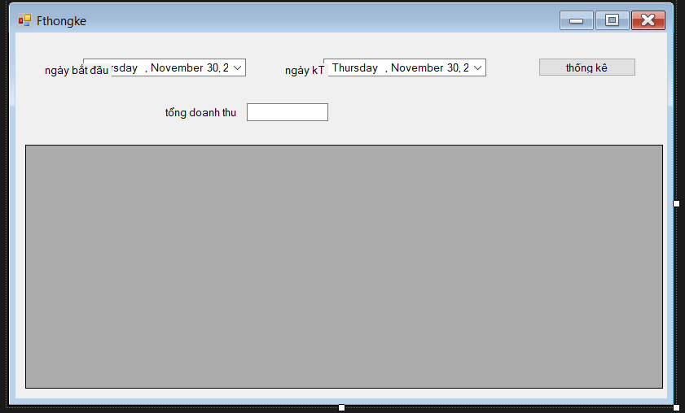
Giao diện Thống kê.
32

Slide 33
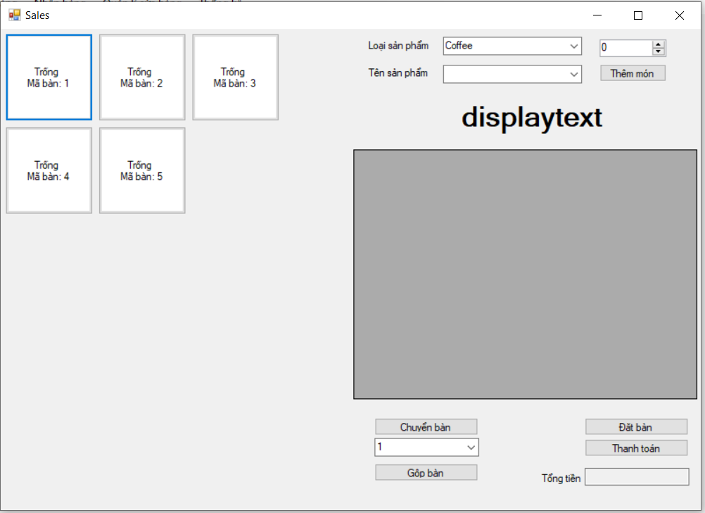
Giao diện bán hàng.
33

Slide 34
CHƯƠNG 5: KẾT LUẬN
34

Slide 35
Đã thành công trong việc tích hợp hệ thống quản lý thông tin khách hàng với các hệ thống khác trong cửa hàng, giúp tối ưu hóa quy trình làm việc và tránh sự trùng lặp thông tin.
Đã xây dựng hệ thống với các biện pháp bảo mật mạnh mẽ và đảm bảo tuân thủ đầy đủ các quy định pháp luật và chuẩn mực về bảo mật thông tin.
Thiết kế được giao diện người dùng mát mắt.
Hỗ trợ được quản lý thông tin khách hàng và nhân viên.
35

Slide 36
CHƯƠNG 6: TÀI LIỆU THAM KHẢO
36

Slide 37
Tài liệu tham khảo
[1] https://www.w3.org/TR/webdriver1/
[2] https://www.browserstack.com/
[3] https://bizflycloud.vn/tin-tuc/gdpr-la-gi-nhung-yeu-cau-can-biet-ve-gdpr-20201016185800205.htm
[4] https://howkteam.vn/course/khoa-hoc-lap-trinh-c-can-ban/c-la-gi-13
37

Slide 38

Thanks!
38

